Slide 1








IP策划方案
气味哥IP打造策划方案
3个月 · 200条视频 · 引爆行业影响力
从个人IP到行业领袖的蜕变
2025-11-28
嗅米科技 · AIP策划组

Slide 2


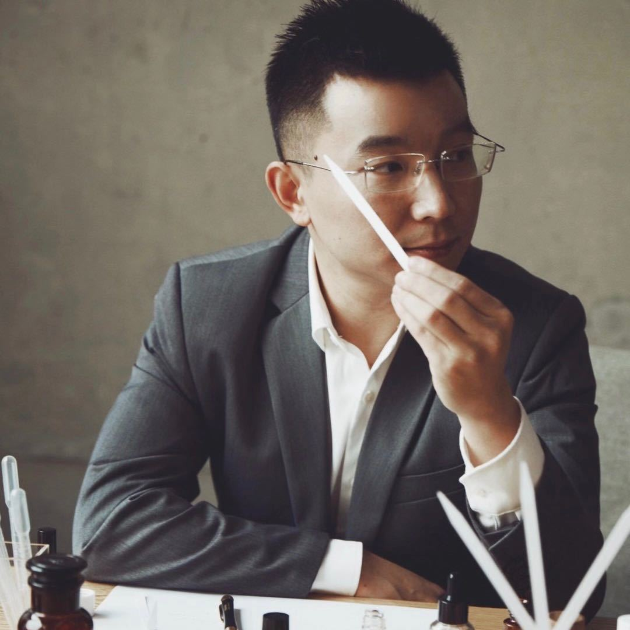









气味哥IP打造策划方案
目录
01
IP认知重塑
创始人IP，价值几何？
02
商业与人设洞察
市场机遇，人设定位
03
IP定位与平台策略
领袖坐标，平台选择
04
账号搭建与内容规划
形象塑造，内容为王
05
核心起号方案
200条视频，引爆行业
嗅米科技 · AIP策划组
2 / 23

Slide 3












气味哥IP打造策划方案
博主信息速览
15年资深调香师
法国ISIPCA香水学院进修
拥有丰富的香氛研发与调配经验，精通各种香料特性与配比技术。
接受国际顶级香氛教育，具备专业的评香师与调香师资质。
气味哥
嗅米科技创始人
嗅米科技创始人
100+品牌香氛定制经验
空间嗅觉艺术家
创立嗅米科技，致力于将香氛美学与商业场景深度融合。
成功为众多知名品牌提供专属香氛方案，打造差异化品牌体验。
嗅米科技 · AIP策划组
3 / 23

Slide 4

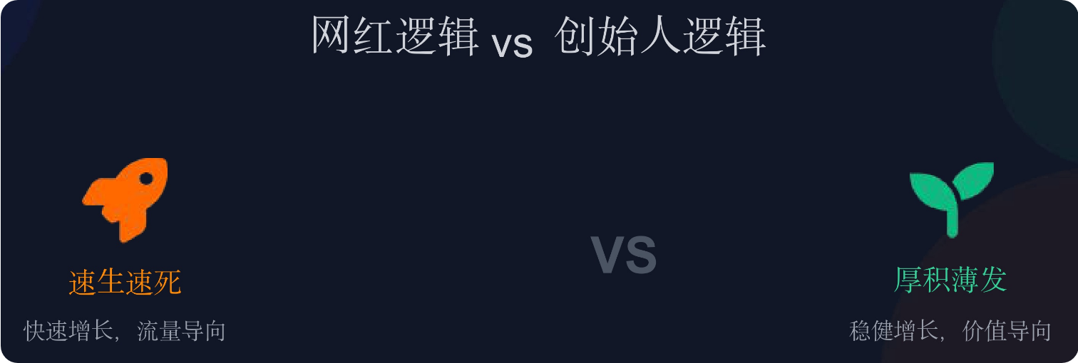







气味哥IP打造策划方案
创始人IP的价值
创始人IP
网红IP
企业信任资产，可长期复用
流量导向，难以建立长期信任
直接赋能To B业务转化
难以直接转化To B业务
提升品牌溢价能力
依赖个人影响力，品牌溢价有限
建立行业领导地位
个人言论不当直接反噬品牌
"创始人IP是企业最核心的无形资产，是构建品牌护城河的战略基石"
嗅米科技 · AIP策划组
4 / 23

Slide 5













气味哥IP打造策划方案
香氛市场商业洞察
中国市场年复合增长率
中国香氛市场增长预测
16.2%
(2023-2029)
商业香氛细分赛道占比
35%+
预计占整体市场35%以上
全球香氛市场: 546-589.7亿美元 (2023-2024)
中国香氛市场: 约207亿元人民币 (2023-2024)
全球预测: 747.6-836.9亿美元 (2030-2032)
中国香氛市场规模
515亿元
2029年预测规模
嗅米科技 · AIP策划组
5 / 23

Slide 6







气味哥IP打造策划方案
流量承接策略
To B策略：空间香氛诊断包
To C策略：嗅觉美学体验盒
线下体验店引流，提供免费空间嗅觉评估
短视频内容植入，展示产品使用场景
展会活动展示，现场预约享专属方案
小红书种草，邀请用户分享开箱体验
企业客户转介绍，建立行业口碑
抖音挑战赛，增强用户互动与分享
专业测评报告，突出15年经验与专业认证
视频号直播，提供限时优惠与专属服务
行业垂直社群精准投放，解决客户痛点
社群运营，定期举办香氛体验活动
核心卖点：100+品牌项目经验，成熟供应链
核心卖点：艺术美学包装，个性化定制体验
嗅米科技 · AIP策划组
6 / 23

Slide 7

















人设优势聚焦
人设优势聚焦
不可替代的个人标签
"嗅觉+空间+艺术"跨界专家，解决客户"香味适配难"痛点
空间设计师
嗅觉专家
艺术创作者
行业领袖
跨界创新能力
精准嗅觉诊断
品牌价值塑造
融合调香、空间设计与艺术美学，创造独特嗅觉体验
15年经验，能快速识别客户空间特性与气味需求
为100+品牌定制专属香氛方案，提升品牌溢价
嗅米科技 · AIP策划组
7 / 23

Slide 8










气味哥IP打造策划方案
IP定位SWOT分析
优势 (Strengths)
劣势 (Weaknesses)
15年专业背书，法国ISIPCA背景
表达过于专业，不够接地气
100+品牌项目经验，专业调香师
商业转化能力需加强
机会 (Opportunities)
威胁 (Threats)
中国香氛市场高速增长(16.2%)
竞品加速布局香氛领域
商业空间香氛教育空白
用户注意力稀缺
嗅米科技 · AIP策划组
8 / 23

Slide 9











气味哥IP打造策划方案
粉丝画像分布
核心人群分布
性别与年龄
25-45岁女性为主
教育与收入
高学历高收入人群
兴趣与需求
空间美学、品质生活、香氛体验
* 基于行业调研与用户数据分析
嗅米科技 · AIP策划组
9 / 23

Slide 10







气味哥IP打造策划方案
IP角色卡
身份
使命
口头禅
空间嗅觉艺术家
让每个空间拥有独特灵魂
气味，是空间的灵魂
法国ISIPCA香水学院进修，15年资深评香师/调香师
通过香氛设计，为品牌注入灵魂，让空间会说话
嗅米科技创始人，致力于将嗅觉美学与商业价值结合，打造独特的香氛体验与空间氛围解决方案
嗅米科技 · AIP策划组
10 / 23

Slide 11










气味哥IP打造策划方案
人设五象限定位
行业领袖人设的五维平衡：
专业度
15年评香师经验，法国ISIPCA背景
亲和力
"气味哥"昵称，拉近与用户距离
独特性
嗅觉美学布道者，空间香氛稀缺定位
商业价值
已服务100+品牌，空间嗅觉艺术实践者
艺术调性
将调香提升至艺术层面，创造独特嗅觉美学
嗅米科技 · AIP策划组
11 / 23

Slide 12













气味哥IP打造策划方案
平台策略建议
主阵地
主阵地
辅助
抖音
小红书
视频号
行业干货
美学种草
私域转化
专业调香知识讲解
空间嗅觉美学分享
深度内容与会员专享
空间香氛行业揭秘
香氛艺术与设计鉴赏
私域引流与转化
调香工艺与流程展示
调香师工作室展示
品牌专属服务介绍
品牌案例拆解分析
客户案例效果对比
线下活动预告与回顾
优势：微信生态，高效私域转化，粉丝沉淀
优势：垂直行业用户集中，算法对专业内容扶持
优势：高消费力用户群体，强种草传播效应
嗅米科技 · AIP策划组
12 / 23

Slide 13












气味哥IP打造策划方案
账号主页5件套-头像
推荐方案
避坑要点
避免企业Logo
专业工作室场景照
企业Logo缺乏个人亲和力
在调香工作室中自然抓拍
避免过于严肃的职业装硬照
缺乏生活气息与专业感
露人
露专业关联
有辨识度
避免与香氛无关的风景照
避免推销感
无法建立专业关联
嗅米科技 · AIP策划组
13 / 23

Slide 14












气味哥IP打造策划方案
账号主页5件套-昵称
重点推荐
备选方案
气味哥说香氛
空间香氛师·气味哥
气味哥·Elvis
嗅觉艺术家·气味哥
气味哥的香氛世界
搜索结果展示
昵称避坑要点
推荐理由：
"气味哥"直接点明你的行业属性和亲和力
不使用纯公司名称
"Elvis"是你的英文名，增加国际化和个人辨识度
不使用纯抽象名词
符合你法国ISIPCA香水学院的背景
不使用重名无特色
不使用稀奇古怪符号
不使用生僻字
嗅米科技 · AIP策划组
14 / 23

Slide 15













气味哥IP打造策划方案
账号主页5件套-简介
简介范例
行业/专业
突出专业背景与资质，建立权威性
15年资深评香师/调香师，嗅米科技创始人
提供价值
法国ISIPCA进修，空间嗅觉艺术家
明确表达能为关注者带来什么独特价值
用气味为品牌注入灵魂，让空间会说话
已为100+品牌定制专属香氛方案
个人性格
展示人设性格特点，增强亲和力
过往成就
量化成果，增强说服力与可信度
关注我，解锁你的专属嗅觉美学！
嗅米科技 · AIP策划组
15 / 23

Slide 16


气味哥IP打造策划方案
核心话题词云
#行业洞察
#嗅觉营销
#空间香氛
#品牌定制
#空间设计
#调香师
#商业美学
#选品建议
#香氛知识
#用户心理
这些核心话题将构成气味哥IP的内容基础，
确保内容精准触达目标用户
16 / 23

Slide 17

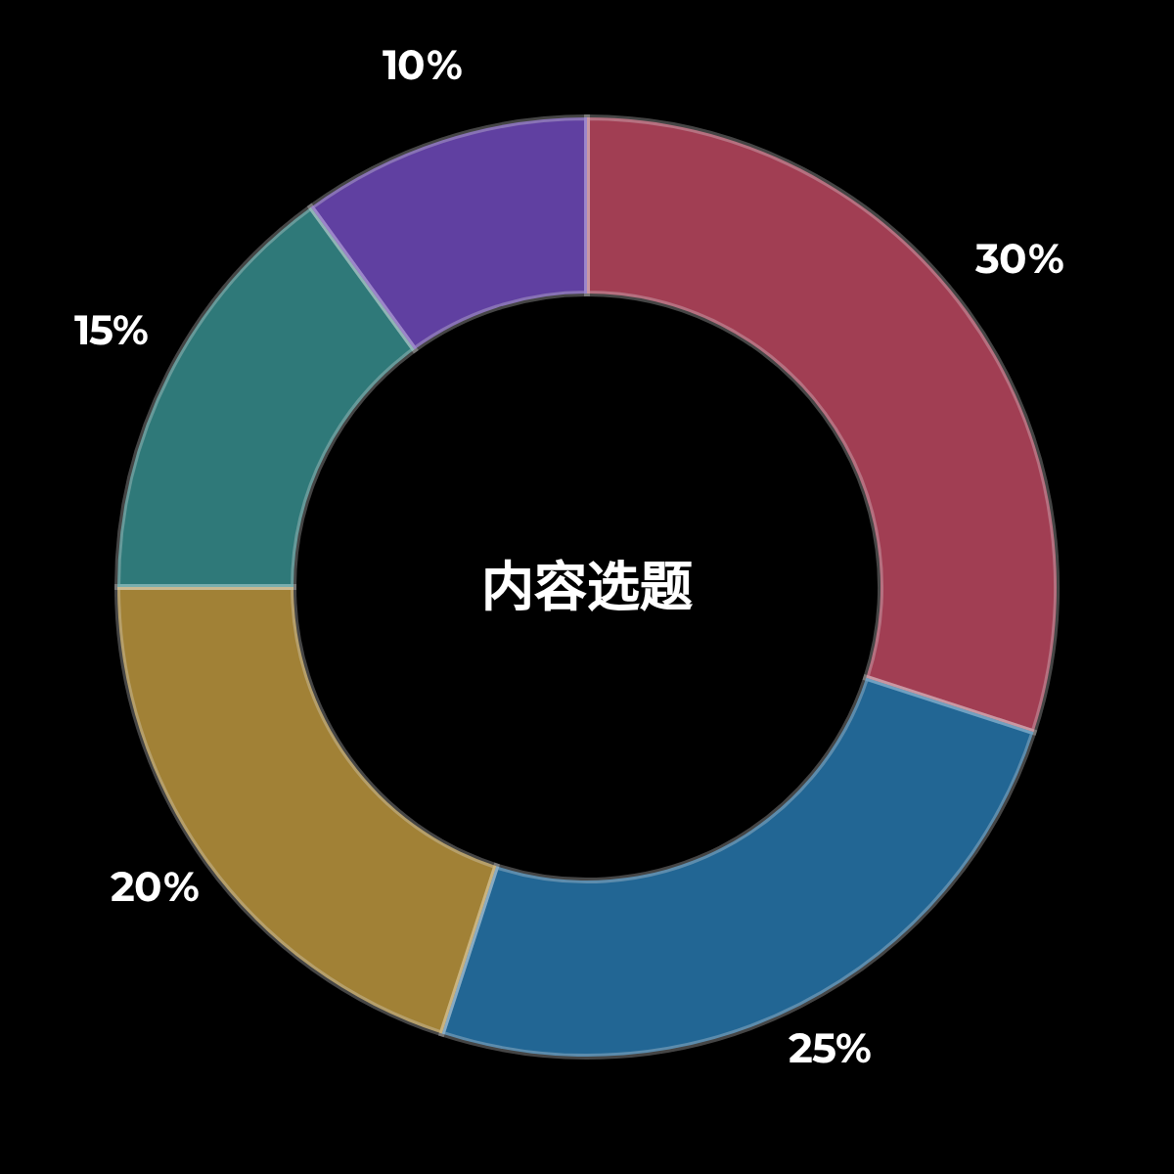










气味哥IP打造策划方案
内容选题矩阵
行业揭秘
30%
空间香氛幕后、调香流程、品牌案例
专业科普
25%
香氛知识科普、空间设计与选品建议
案例实拍
20%
项目落地、客户反馈、空间改造前后
跨界访谈
15%
与设计师、品牌主理人、艺术家等对谈
个人故事
10%
创业心路、行业感悟、失败与成长
嗅米科技 · AIP策划组
17 / 23

Slide 18

















气味哥IP打造策划方案
200条视频起号逻辑
AI驱动内容工程化，3个月饱和式发布，快速建立账号权重与用户心智
AI内容工程
饱和式发布
算法喂养
行业领袖地位
数据驱动，效率提升80%
200条视频，3个月完成
建立"优质活跃创作者"标签
3个月内建立专业信赖感
概率学原理
AI赋能
用户心智饱和
200条视频，即使爆款率仅1%-2%，也能产出2-4个爆款，从"大海捞针"到"规模化寻宝"
AI选题、AI脚本、AI剪辑，实现内容工程化生产，单条成本降低，整体ROI更高
每天2-3条视频，形成"刷屏"效应，快速建立品牌熟悉度和专业信赖感
嗅米科技 · AIP策划组
18 / 23

Slide 19











气味哥IP打造策划方案
传统vs饱和式攻击对比
VS
传统内容生产
AIPGPT饱和式攻击
灵感驱动，追求单条爆款
数据驱动，追求整体ROI
高度依赖人工创意与制作
AI选题、AI脚本、AI剪辑
爆款概率低，如同大海捞针
通过海量测试，大概率产出爆款
零散内容，难以建立账号权重
快速建立"优质活跃创作者"标签
效率与爆款概率对比
嗅米科技 · AIP策划组
19 / 23

Slide 20


















气味哥IP打造策划方案
IP矩阵价值
构建"气味哥"个人IP+企业服务IP双矩阵，分散风险，覆盖全场景用户
风险分散
即使某个IP出现问题，其他IP仍可正常运作，保障品牌连续性
企业服务IP
产品IP
空间香氛定制
香氛产品研发
用户覆盖
不同IP覆盖不同细分人群，全面展现企业形象与服务能力
气味哥IP
行业领袖/意见领袖
内容资产
持续、多维度生产高质量内容，构建强大内容护城河
品牌账号IP
IP矩阵
业务赋能
嗅米科技官方
多维度内容资产
降低全社会信任成本，驱动整体业务增长，提升品牌溢价
嗅米科技 · AIP策划组
20 / 23

Slide 21









气味哥IP打造策划方案
团队配置建议
AI智能体团队
专家团队把控
2天速成培训
负责95%的执行工作，包括内容策划、脚本撰写、视频剪辑等
负责高级拍摄与剪辑，确保内容美学品质
为内部团队提供AI IP策划速成培训
培训时长：2天2夜高强度实战课程
24小时不间断工作，保证内容产出效率
IP营销专业人员进行内容审核与优化
学习AIPGPT理论与操作，掌握IP矩阵打造核心技能
基于27位数字员工的协同工作模式
确保品牌调性与专业形象的一致性
嗅米科技 · AIP策划组
21 / 23

Slide 22















气味哥IP打造策划方案
执行时间表
第1月
第2月
第3月
账号搭建+内容储备
日更2-3条，数据优化
规模化迭代，数据验证
完成5个平台账号注册与基础设置
启动每日更新计划
日更3条视频，总量达200条
建立品牌视觉识别系统(VI)
数据分析与内容优化
全平台数据整合分析
完成20条高质量初始内容
完成第20-40条视频
人设优化与差异化强化
搭建粉丝互动机制
建立内容日历与生产流程
实现商业转化目标
关键指标监控：
播放量
互动率
增长率
转化率
嗅米科技 · AIP策划组
22 / 23

Slide 23









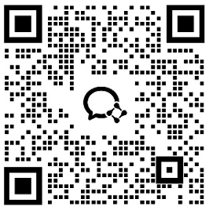

气味哥IP打造策划方案
联系我们
AIP策划组
联系电话
微信公众号
邮箱
18616566216
”天空十方AIP "
contact@aipgpt.cn
嗅米科技 · AIP策划组
23 / 23

